Slide 1
Hololive
小專發表
指導老師:許雅婷
學員:張揚
START

Slide 2
1
設計動機
為什麼想做hololive靜態網頁?
2
運用工具
CONTENTS
用了哪些工具呢?
目錄
3
網站架構
網頁的構造。
4
未來展望
想再加的東西。

Slide 3
01
START
設計動機

Slide 4


1 設計動機
設計動機
第一次看到接觸Hololive的時候還對vtuber沒有任何概念，但在朋友的用力推坑下，慢慢地喜歡上了收看收看Hololive實況主的直播，既然有了這次的機會，那就來試試看可不可以做出一個網站來推坑別人吧~

Slide 5
02
START
運用工具

Slide 6








2 運用工具
单击输入内容
单击输入内容

Slide 7
03
START
網站架構

Slide 8
3 網站架構
藝人
新聞
表單
B
D
F
A
C
E
歷史
音樂
首頁

Slide 9
04
START
未來展望

Slide 10
4 未來展望
01
03
周邊拍賣系統
網頁優化
02
討論區

Slide 11
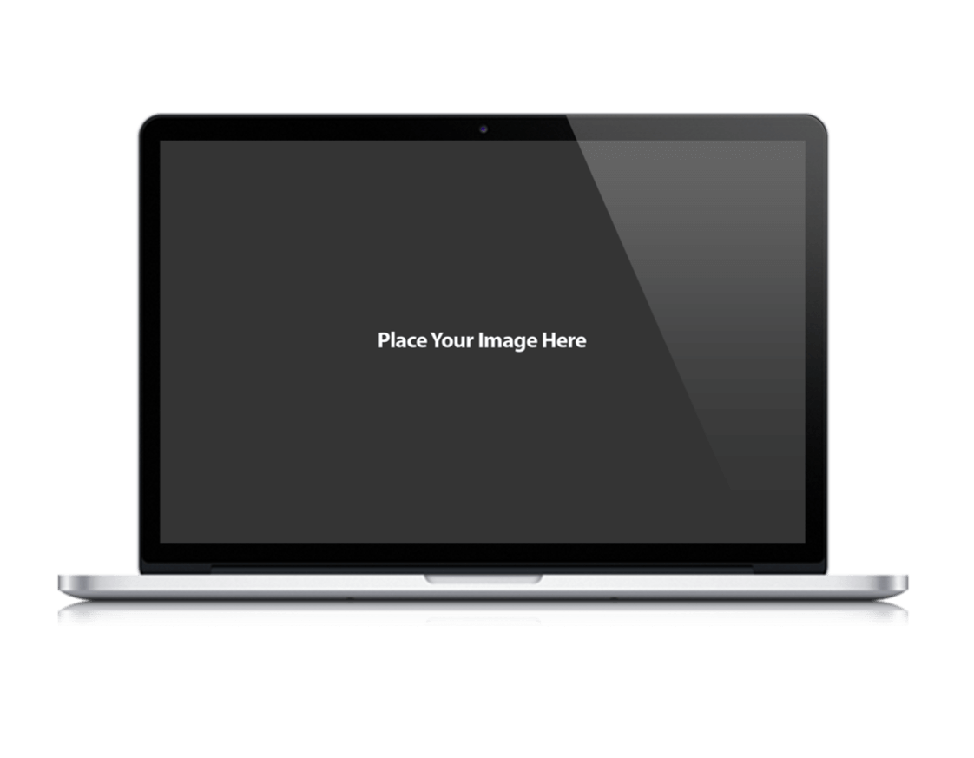

成果發表
小的不才，請各位多多指教。m(＿＿)m

